Slide 1
Kreb’s cycle

Slide 13
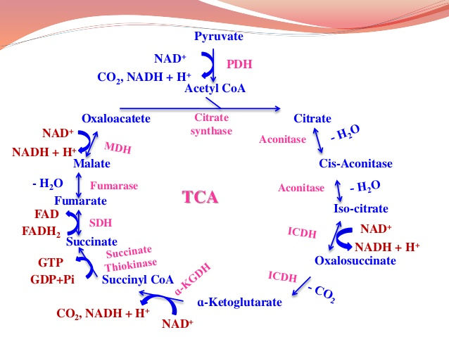

Slide 18
